Slide 1
Activity Diagram & State Diagram

Slide 2
Diagram Aktivitas

Slide 3
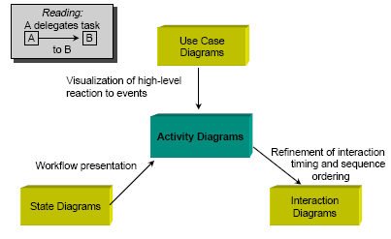
Activity Diagram: Peran di UML

Slide 4
Activity Diagram
Diagram Aktivitas; Jenis khusus dari Statechart diagram, menunjukkan flow aktivitas ke aktivitas (bukan status ke status)
Diagram aktivitas dapat menggambarkan aktivitas untuk memenuhi kondisi tertentu atau paralel
Diagram Aktivitas dapat memodelkan :
Workflow
Operasi

Slide 5
Diagram Aktivitas
Diagram Aktivitas terdiri dari :
Aktivitas dan aksi
Transsisi
Objek
Initial state (start)
Select site
Action state
Commission
architect
Develop plan
Sequential branch
Bid plan
concurrent fork
[not accepted]
[else]
Activity state with submachine
concurrent join
Do site work
Do trade
object flow
work()
final state (End)
Finish
: CertificateOfOccupancy
[completed]
construction

Slide 6
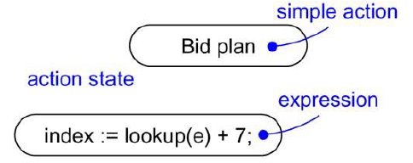
Diagram Aktivitas : Aktivitas dan Aksi
Aktivitas; sebuah eksekusi non atomik yang sedang berlangsung pada sebuah state machine
Aksi; sebuah komputasi atomik (contoh; pemanggilan operasi lain, pengiriman sinyal, pembuatan dan penghancuran objek atau komputasi murni lainnya)

Slide 7
Diagram Aktivitas : Transisi dan Pencabangan
start state
Release work order
guard expression
branch
Select Site
[materials not ready]
Reschedule
action state
triggerless transition
Commission architect
[materials ready]
Assign tasks
stop state
guard expression

Slide 8
Diagram Aktivitas : Fork dan Join
fork
Menyatakan transisi konkuren
Menggunakan garis horizontal sinkronisasi
Fork menyatakan pembagian dari sebuah aliran kontrol ke 2 atau lebih aliran kontrol
Join merepresentasikan sinkronisasi dari d 2 atau lebih aliran kontrol konkuren
Do trade
Do site work
work()
join

Slide 9
Diagram Aktivitas : Swimlanes
Suatu jenis dari package
Digunakan untuk memodelkan workflow dari sekumpulan proses bisnis
Membagi aktivitas-aktivitas pada diagram aktivitas ke dalam beberapa kelompok. Setiap kelompok merepresentasikan organisasi yang bertanggung jawab untuk aktivitas tersebut
Setiap swimlane memiliki nama
Setiap aksi/aktivitas hanya berada di 1 swimlane

Slide 10
Diagram Aktivitas : Swimlanes
Customer Service
Fulfillment
Receive Order
Finance
Swimlanes
a mechanism to group and organize activity states
Send Invoice
Fill Order
Receive Payment
Deliver Order
Close Order

Slide 11
Diagram Aktivitas : Object Flow
Customer
Sales
Stockroom
Request service
Order
[placed]
Take order
Order
[entered]
Pay
Order
[filled]
Fill order
Deliver order
Order
[delivered]
Collect order

Slide 12
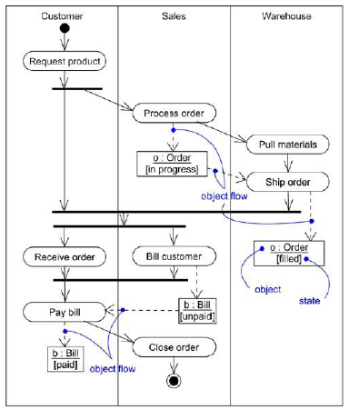
Diagram Aktivitas : Object Flow

Slide 13
Diagram Aktivitas : Modeling Work Flow

Slide 14
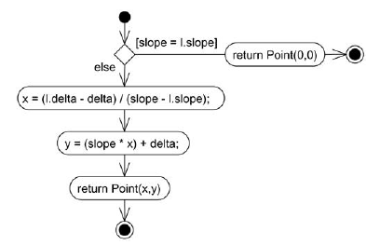
Diagram Aktivitas : Modeling Operation

Slide 15
When to Use Activity Diagrams
Activity diagrams show behavior that spans over multiple use cases to describe the workflow of the overall process.
For multiple objects and their high-level interaction, activity diagrams are particularly helpful for representing an overview of concurrent processes.
Do not use activity diagrams to see how objects collaborate. An interaction diagram is simpler and gives you a clearer picture of collaborations.
Activity diagrams are not accurate for describing how an object behaves over its lifetime. Use a state diagram instead.

Slide 16
Diagram State (State Machine)

Slide 17
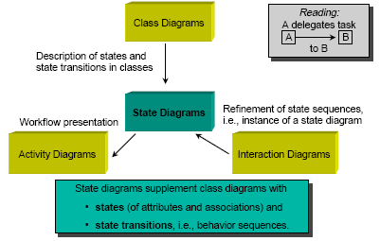
Diagram State : Peran di UML

Slide 18
Diagram State
Diagram State adalah diagram untuk menggambarkan behavior, yaitu perubahan state di suatu class berdasarkan event dan message yang dikirimkan dan diterima oleh class tersebut
Setiap diagram state hanya boleh memiliki satu start state (initial state) dan boleh memiliki satu atau lebih dari satu stop states (final state)

Slide 19
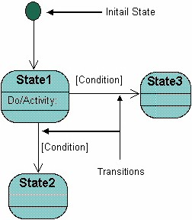
Diagram State : How to Draw

Slide 20
Diagram State
State
Abstraksi dari nilai-nilai atribut dan asosiasi dari sebuah objek
Representasi kondisi/state dari sebuah objek pada periode waktu tertentu
Berhubungan dengan suatu interval waktu antara dua event
Respon terhadap event dapat tergantung kepada state suatu objek

Slide 21
Event
Event – spesifikasi dari sebuah kejadian tertentu
Segala sesuatu yang terjadi dapat dimodelkan sebagai event
Sebuah state menunjukkan transuisi antar status (state) yang dipicu oleh stimulus tertentu (event)
event
Idle
OffHook / dropConnection()
Active

Slide 22
Event
Event dapat dikategorikan ke dalam internal atau external event
Internal event berasal dari dan menuju ke objek pada sistem aplikasi
External event adalah event yang berasal dari aktor ke sistem atau sebaliknya
Event
Event
System

Slide 23
4 Jenis Event
Sinyal (Signals)
Calls
Passing of Time (Time event)
Change in State (change vent)

Slide 24
Sinyal
Sinyal – event yang merepresentasikan spesifikasi dari stimulus asinkron yang dikomunikasikan antar objek
Dimodelkan sebagai sebuah kelas
Dikirimkan secara asinkron oleh sebuah objek, dan ditangkap oleh objek lain
Dikirimkan sebagai :
Aksi dari trasisi state
Message pada interaksi objek
Pemodelan UML :
Dependesi menunjukkan sinyal yang dikirim dari sebuah kelas
Ditandai dengan stereotype
signal
MovementAgent
position
<<signal>>
<<send>>
velocity
Signal parameters
Collision
force : float
moveTo
send dependency

Slide 25
Call Events
Merepresentasikan pemanggilan operasi
Synchronous
event
startAutopilot( normal )
Manual
Automatic
parameter

Slide 26
Time and Change Event
Time Event - event terjadi berdasarkan periode waktu tertentu
Dimodelkan dengan after (periodOfTime)
Change event – event terjadi karena ada kondisi yang dipenuhi.
Dimodelkan dengan when (booleanExpr)
when( 11:49pm ) / selfTest()
change event
time event
Idle
after( 2 sec ) / dropConnection()
Active

Slide 27
State Machine
State machine – behavior yang menggambarkan urutan state dari objek sepanjang waktu hidup-nya; event dan transisi antara state dan respon terhadap event tersebut. (David Harel)
Terdiri dari :
States
Transitions
Activities

Slide 28
State Machine
state
Initial state
Final state
keyPress
shutdown
H
Idle
Running
H
finished
name

Slide 29
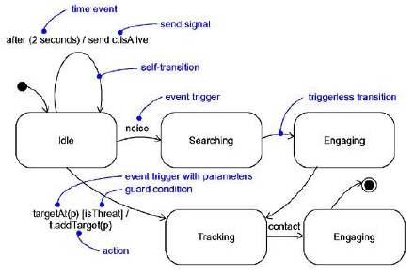
State Transitions
Transisi – Hubungan antara dua state yang mengindikasikan bahwa suatu objek telah selesai melakukan suatu aksi dan akan berpindah pada aksi berikutnya

Slide 30
When to Use State Diagrams
State diagrams are good at describing the behavior of an object across several use cases.
Draw state diagrams especially for classes, which are not well understood and which need detailed description.
If you have to describe several objects, which are involved in a single use case, use interaction diagrams.
To show the general sequence for multiple use cases and multiple objects, use activity diagrams.
State diagrams are not very good at describing behavior that involves anumber of objects collaborating together.

